Slide 1
Semantisatieverhaal AA:
In bijna de helft van alle gezinnen woont een dier! Op nummer 1 staat de kat. (25%). Op nummer 2 staat al heel lang de hond (20%) En hij is ook dit jaar niet naar nummer 3 gezakt. Hij is niet naar beneden gegaan. Hebben jullie thuis ook een poes of een hond? Dan heb je vast ook wel gemerkt dat jouw huisdier veel zorg nodig heeft. Dat hij veel hulp of aandacht nodig heeft. Hij moet natuurlijk elke dag voer hebben. En misschien moet je de hond elke ochtend wel uitlaten. Dat moet ik namelijk wel. En ik heb daar lang niet altijd zin in. Soms vergéét ik dat zelfs wel eens. Ik schaam me dan altijd heel erg, ik voel me schuldig, want ik weet hoe fijn hij het vindt om een stuk te lopen. Ik probeer het een volgende keer dan weer goed te maken door een extra rondje te maken. Een hond heeft namelijk wel het recht, dat is iets wat je mag doen of mag hebben, om lekker lang te wandelen. Of om goed geborsteld te worden. Bovendien, ook blijft de hond langer gezond als je goed voor hem zorgt. Weten jullie trouwens dat wij mensen goed voor onze dieren móéten zorgen? De Europese Unie (dat is de groep van de meeste landen in Europa) heeft heel strenge regels gemaakt over hoe wij met onze dieren moeten omgaan. Die regels kun je lezen in heel ingewikkelde verdragen. (link naar artikel 13) Zo noemen we belangrijke afspraken tussen twee of meer landen. In Nederland hebben we trouwens een belangrijke organisatie die er goed op let dat alle dieren goed behandeld worden. Deze organisatie, zo noemen we namelijk een groep mensen die samen voor hetzelfde doel werkt, heet de Dierenbescherming. Daar hebben jullie vast wel eens van gehoord. Wie van jullie heeft allemaal een huisdier?
AA
Notes:
Woordenoverzicht
het recht: iets wat je mag doen of mag hebben
het verdrag: een belangrijke afspraak tussen twee of meer landen
bovendien: ook
de organisatie: een groep mensen die samen voor hetzelfde doel werkt
zakken: naar beneden gaan
zorg nodig hebben: hulp of aandacht nodig hebben
zich schamen: zich schuldig voelen

Slide 2
Gerarda Das
Marjan ter Harmsel
Mandy Routledge
Francis Vrielink
Week 26 – 27 juni 2023
Niveau AA

Slide 3
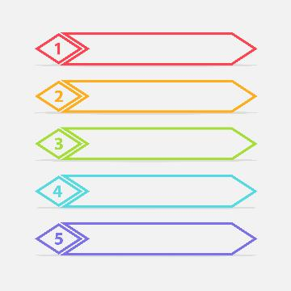
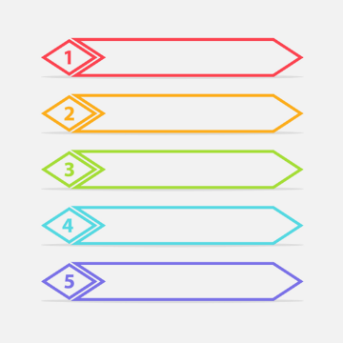
zakken
2020 2023
de kat 25%
de kat 25%
de hond 20%
de hond 20%
vissen 8%
het konijn 8%
vijvervissen 6%
vijvervissen 6%
het konijn 5%
vissen 5%

Slide 4
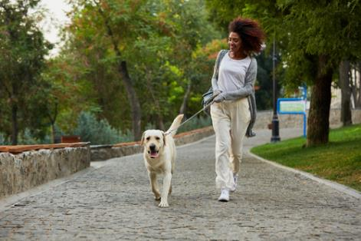
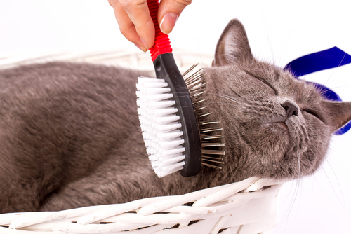
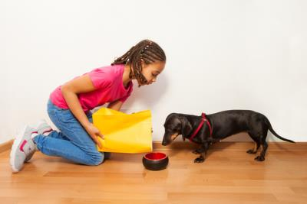
zorg nodig hebben

Slide 5
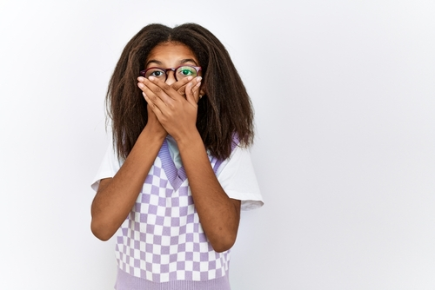
zich schamen

Slide 6
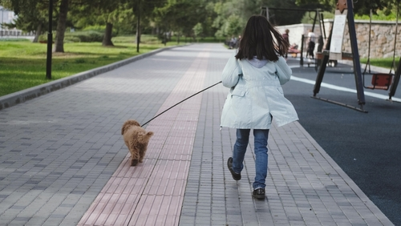
het recht

Slide 7
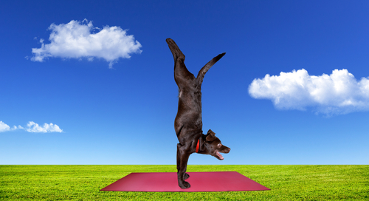
bovendien

Slide 8
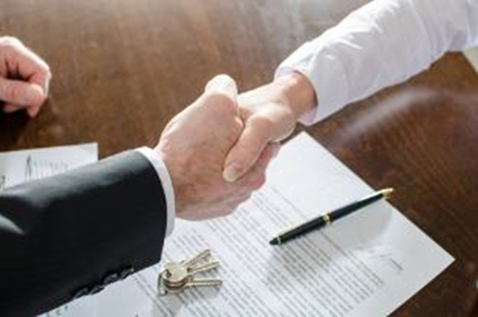
het verdrag

Slide 9
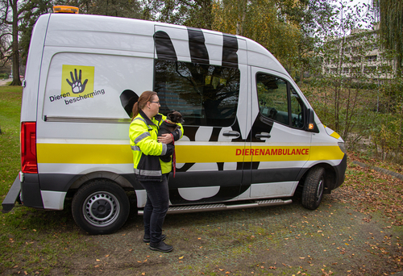
organisatie

Slide 10
Op de woordmuur:

Slide 11
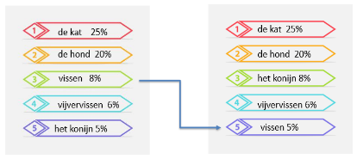
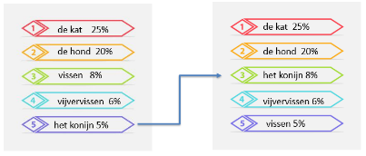
zakken
stijgen
= naar beneden gaan
De vissen zakken van nummer 3 naar nummer 5.
= naar boven gaan
Het konijn stijgt van nummer 5 naar nummer 3.

Slide 12
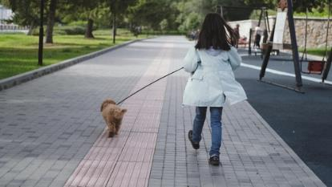
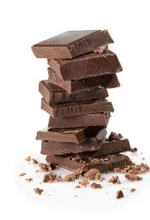
het recht
het verbod
= iets wat je mag doen of mag hebben
De hond heeft het recht om lekker lang te wandelen.
= iets wat je niet mag doen of niet mag hebben
Chocola is giftig voor honden. Je mag dit nooit geven. Dit verbod is belangrijk!

Slide 13
zich schamen
onverschillig laten
= zich schuldig voelen
Ik schaam me als ik vergeet de hond uit te laten.
= achteloos zijn
Het laat hem onverschillig als hij vergeet de hond uit te laten.

Slide 14
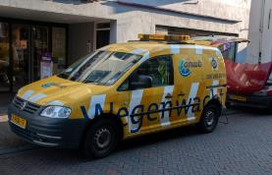
de organisatie
= een groep mensen die samen voor hetzelfde doel werkt
de Dieren-bescherming
de Wegenwacht
Greenpeace

Slide 15
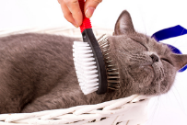
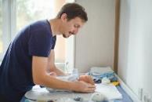
het dier
zorg nodig hebben
= hulp of aandacht nodig hebben
de oudere
de baby

Slide 16
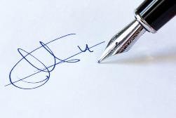
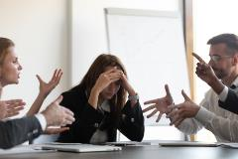
de afspraak
het verdrag
= een belangrijke afspraak tussen twee of meer landen
de handtekening
onderhandelen

Slide 17
bovendien = ook
Bovendien blijft de hond langer gezond als je goed voor hem zorgt.

